Slide 1
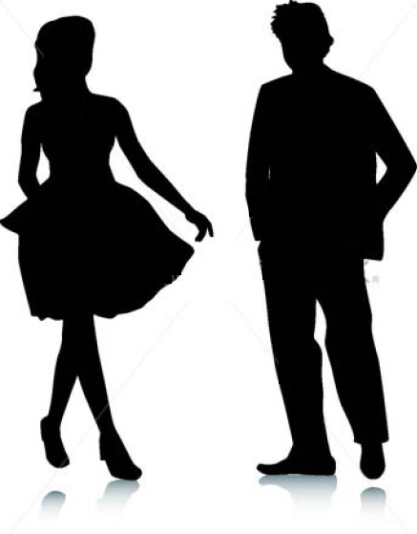
Гендерные стереотипы в разных культурах

Slide 2

Да и сами понятия «мужественность» и «женственность» при всей их общечеловеческой универсальности имеют определенную национально-культурную специфику.
А.В. Кирилина

Slide 3
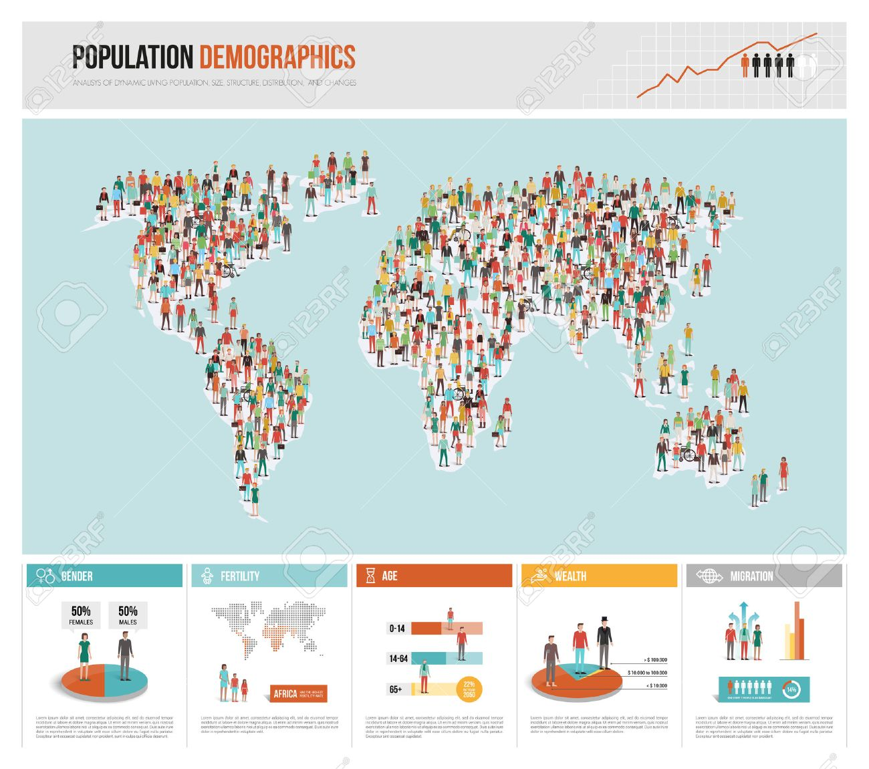
ВОПРОСЫ
Факторы, влияющие на гендерную стереотипизацию.
Теории и методы тендерных исследований.
Дж.Вильямс, Д.Бест - «Контрольный список прилагательных».
Психологические гендерные различия в разных культурах.

Slide 4
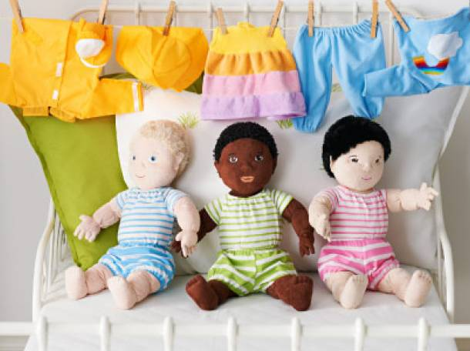
Среди факторов, влияющих на гендерную стереотипизацию мужчин и женщин, исследователи выделяют этническую, расовую принадлежность человека, а так же его пол, возраст, уровень образования.
Наиболее изученным является влияние расового и этнического факторов на содержание гендерных стереотипов.
Данными исследованиями в большей степени занимались американские ученые.
Было выявлено, что чернокожие мужчины воспринимаются как менее компетентные, менее независимые, менее предприимчивые по сравнению с белыми.
Чернокожие женщины, напротив, воспринимаются как более активные, более независимые и менее эмоциональные, по сравнению с белыми женщинами.

Slide 5
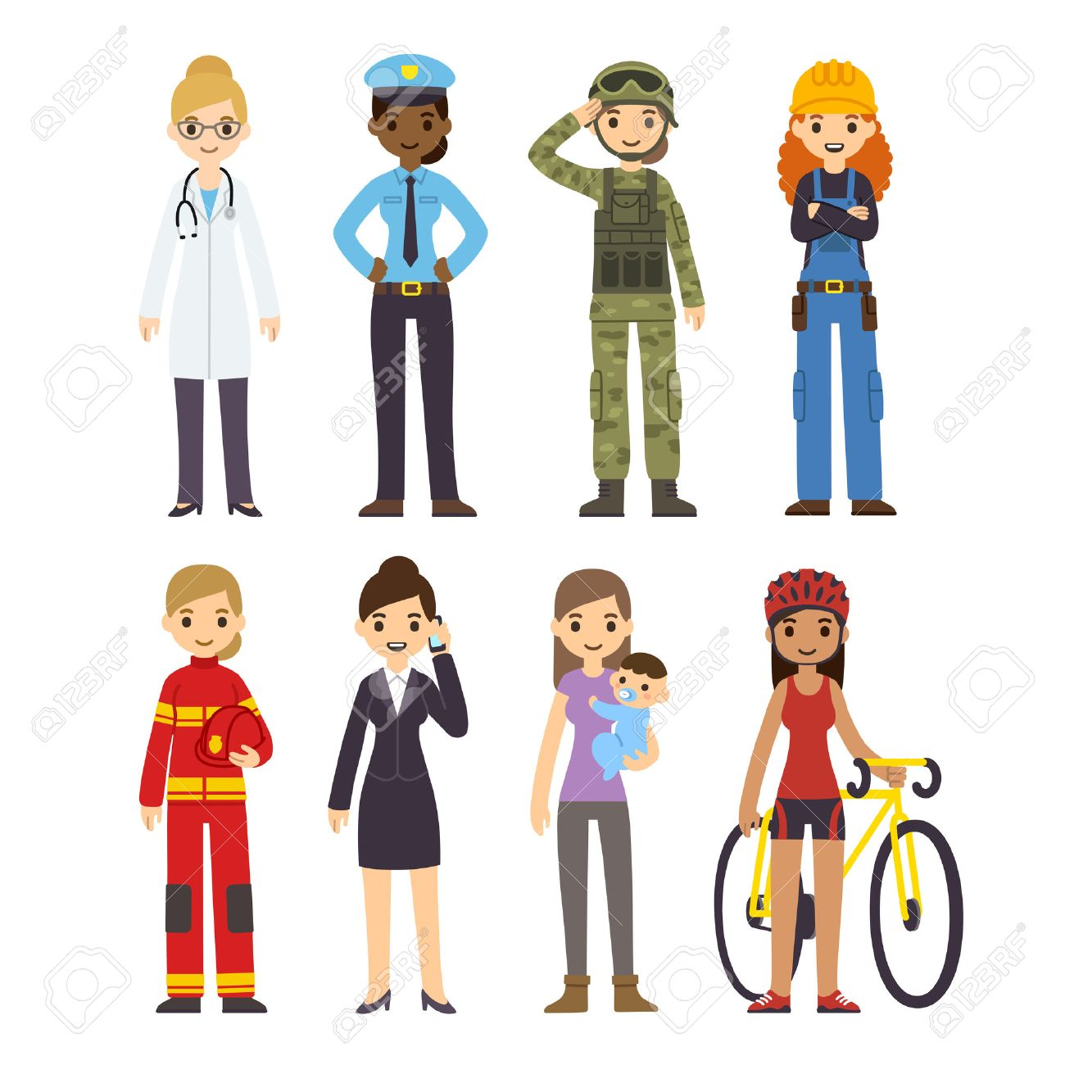
Латиноамериканским мужчинам приписывают гипермаскулинность, а женщинам - особую женственность, любовь, материнство, выносливость.
Выявлена специфика восприятия француженок и французов, немцев и немок, женщин и мужчин из других национальных групп.
Национальный стереотип («англичанин вообще», «немец вообще» и т.д.) базируется, как правило, на мужском стереотипе соответствующей нации.

Slide 6

Психологические исследования гендера проводились большей частью среди белых европейцев и американцев, представителей среднего класса.
В связи с этим оставались открытыми вопросы:
Существуют ли различия в восприятии мужчин и женщин в других культурах?
Гендерные нормы и роли являются универсальными для всех культур, или же есть отличия?
Каковы эти отличия?
Какова роль культуры в создании и поддержании гендера?
Получить ответы на эти вопросы позволили кросс- культурные исследования.

